Slide 1
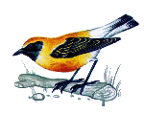
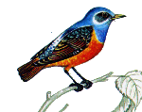
Птицы и их клювы. Презентацию подготовили Колесникова А. Вишневская Т.

Slide 2
Формы клювов
Птичий нос не только нос, но ещё и рот, поэтому его назвали клювом. Клюв бывает только у птиц. С его помощью птицы добывают корм, чистятся и прихорашиваются.
1 — беркут;
2 — ястреб-тетеревятник;
3 — сокол-кречет;
4 — козодой;
5 — пищуха;
6 — дрозд певчий;
7 — дятел;
8 — удод;
9 — голубь;
10 — овсянка;
11 — дубонос;
12 — клёст;
13 — пеликан;
14 — крохаль;
15 — широконоска;
16 — красношейная поганка;
17 — вальдшнеп

Slide 3
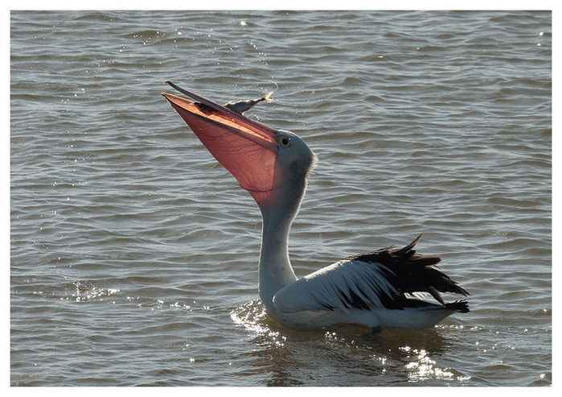
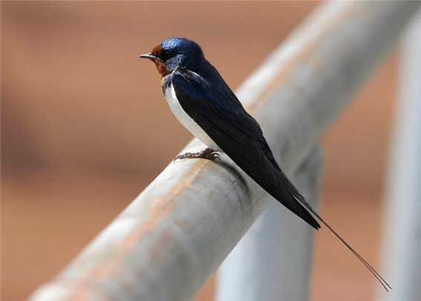
Самый большой нос- у пеликана, а самый маленький – у ласточки. Без носа птица – как мы без рук.
Какие бывают клювы?

Slide 4
Почему клювы у птиц разные?
Я предполагаю, что клювы птицам нужны не для красоты, они им необходимы для добывания пищи и связаны с условиями их жизни, поэтому они различны.
У птиц клюв – единственное орудие, поэтому у птиц с разным образом жизни и питания форма клюва очень разнообразная.

Slide 5
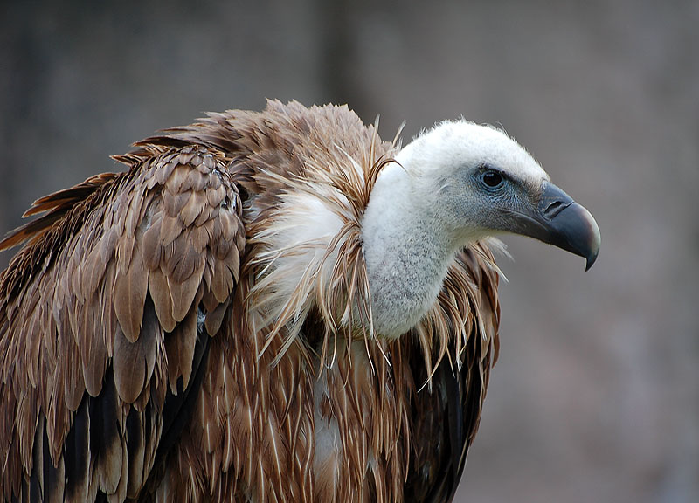
Особенности строения клюва
У хищных птиц и у птиц-падальщиков, которые питаются мясом погибших животных, он короткий, мощный, изогнутый с крючком на конце. Верхняя часть клюва у них шире нижней и имеет острые режущие края. Основное его назначение — разрывать на части добычу; им хищные птицы добивают раненую жертву.

Slide 6
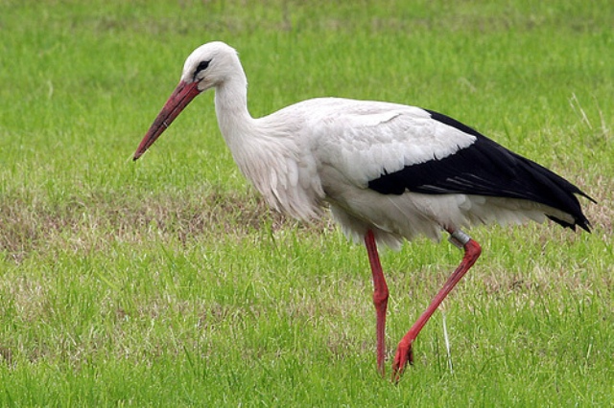
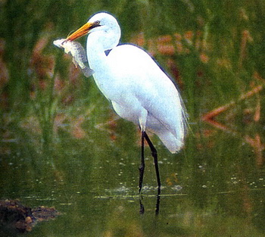
Особенности строения клюва
У цапли и аиста, клюв – пика, длинный и тонкий, позволяющий добывать пищу со дна водоемов на мелководье, из-под камней и в густых зарослях кустарника.

Slide 7
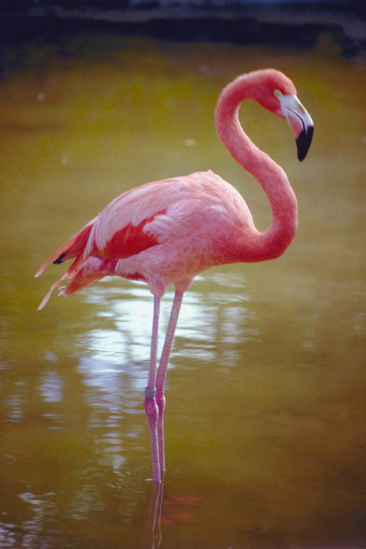
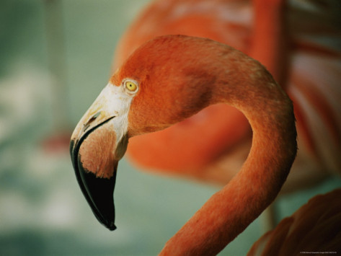
Особенности строения клюва
Очень интересно устроен клюв у фламинго. Небольшой, плоский сверху, он загнут вниз под тупым углом, как бы надломлен. Между челюстями находится огромный язык, усаженный длинными и тонкими сосочками. Фламинго использует клюв как совок. В отличие от большинства других птиц, подвижной частью клюва у фламинго является не нижняя, а верхняя часть.

Slide 8
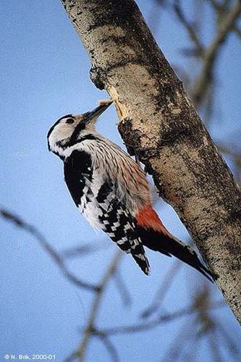
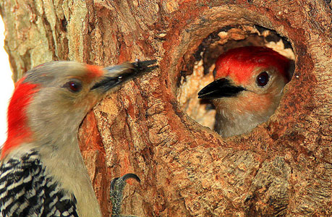
Особенности строения клюва
Настоящее долото — клюв дятла. Он так долбит сухое дерево что вокруг щепки летят. С помощью клюва лесной доктор добывает из-под коры вредных жучков и личинок. Он даже дупло для гнезда таким клювом выдалбливает в сухом дереве. Поэтому ему нужен очень крепкий клюв прямой и острый. Он толстый, короткий и прямой, приспособлен для долбления сухих деревьев

Slide 9
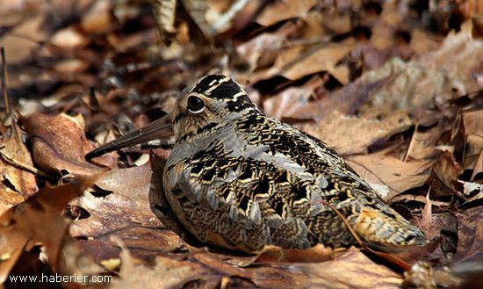
Особенности строения клюва
У лесного кулика клюв тонкий и длинный. Запустит лесной кулик свой клюв сквозь опавшие листья в мягкую сырую землю, прихватит там червяка и вытащит. Клюв для него служит и шилом, и щипчиками одновременно.

Slide 10
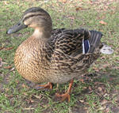
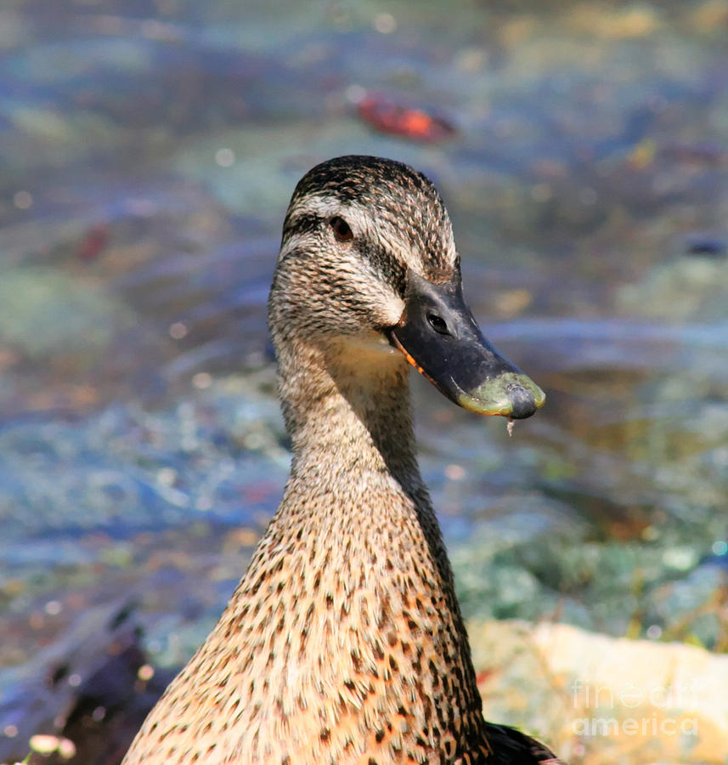
Особенности строения клюва
Приплюснутым утиным клювом очень удобно копаться в илистом дне. Находит утка под водой что-то вкусное и хватает клювом вместе с илом и грязью. По краям утиного клюва расположены бугорки-цедилки. Прополаскивает утка добычу – ил и грязь выльются с водой, а все съедобное останется в клюве.

Slide 11
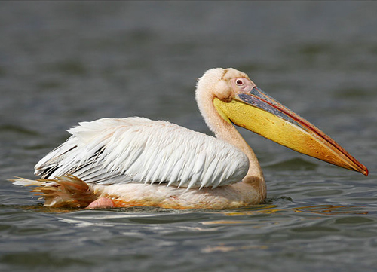
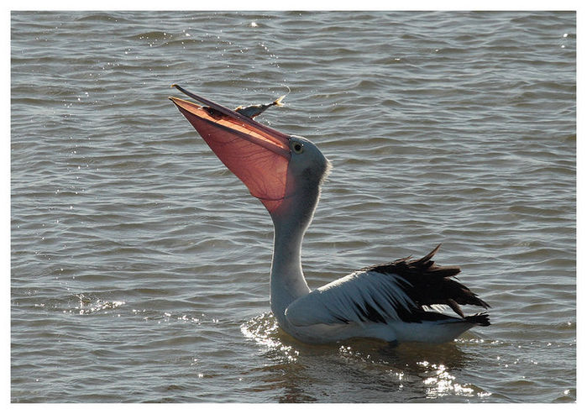
Особенности строения клюва
У пеликанов – клювы- сачки. Даже не клювы, а клювищи – длиннее журавлиных. Снизу под клювами у них кожаные сумки. Пеликан находит рыбью стайку, разевает клюв и подхватывает добычу. Ловить удобно, а уж пеликанятам в гнездо рыбу носить – ничего лучше и не придумаешь. В сумке столько рыбы помещается, что на весь выводок хватает. Сумка растягивается.

Slide 12
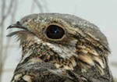
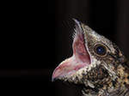
Особенности строения клюва
У козодоя клюва почти совсем нет. Рот огромный, а клювик маленький – едва выступает. Козодой ловит жуков и больших бабочек. Разинет рот пошире, догонит жука, накроет, как сачком, и на лету проглотит.

Slide 13
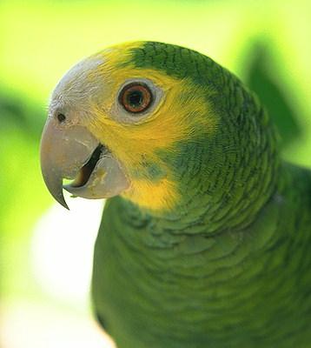
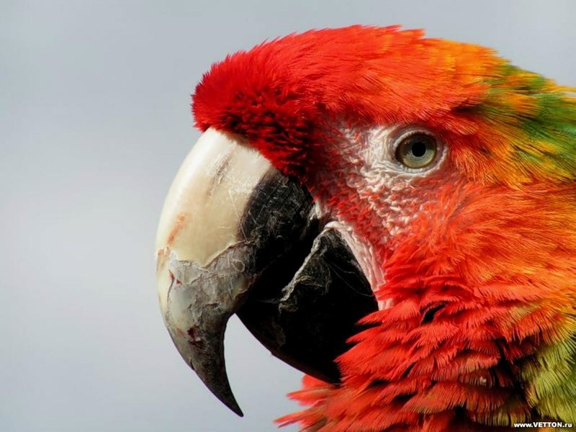
Особенности строения клюва
У попугая нос крючком. Таким клювом удобно колоть орехи, расковыривать в стволах деревьев дупла для гнезд и цепляться за ветви. Попугай может клювом перекусить стальную проволоку и оказывать нежнейшие знаки внимания. Клюв попугая растет все время и постоянно стирается.

Slide 14
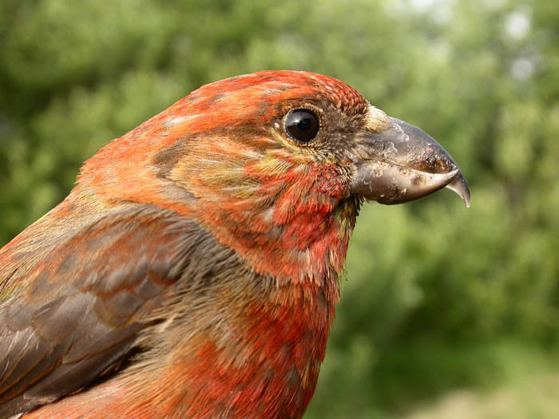
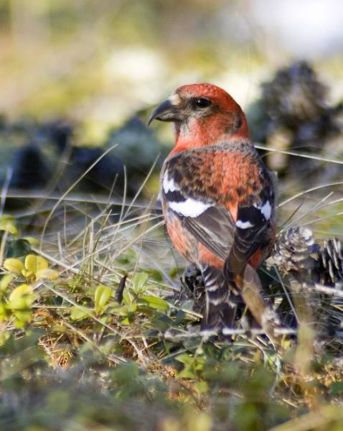
Особенности строения клюва
Клёст имеет перекрещивающийся клюв. Муху им уже не поймаешь, зернышко с земли не склюешь. Но ведь клесту это и не надо, он своими «клещами» шишки потрошит: крепка еловая шишка, но как начнет ее клест клювом обрабатывать – только шелуха по ветру полетит.

Slide 15
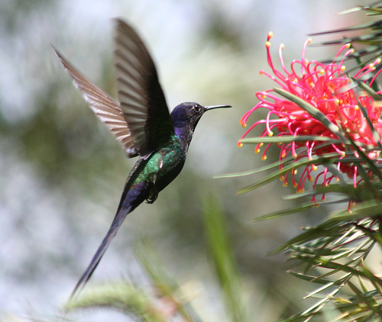
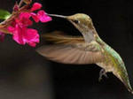
Особенности строения клюва
Колибри отличаются от других птиц длинным тонким клювом, верхняя половинка которого в основном обхватывает краями нижнюю, отсутствием щетинок у основания клюва, длинным, глубоко раздвоенным языком, который может далеко выдвигаться изо рта. Клюв колибри настолько тонок, что с его помощью они добывают из цветов нектар

Slide 16
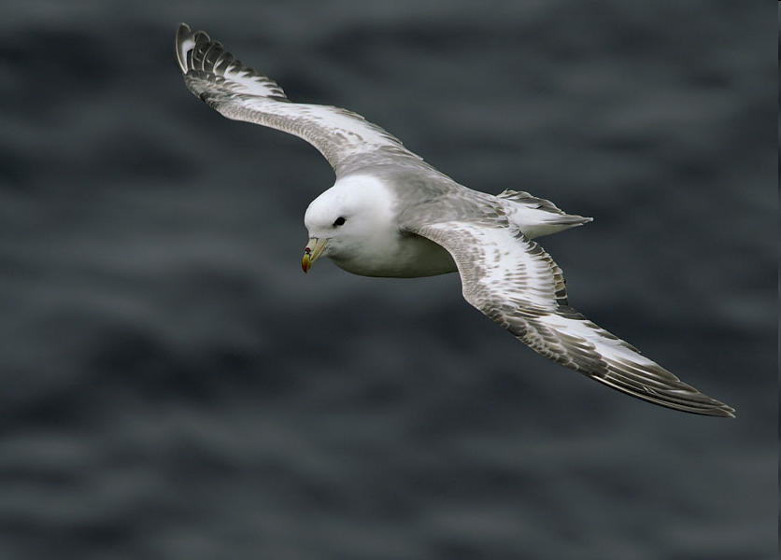
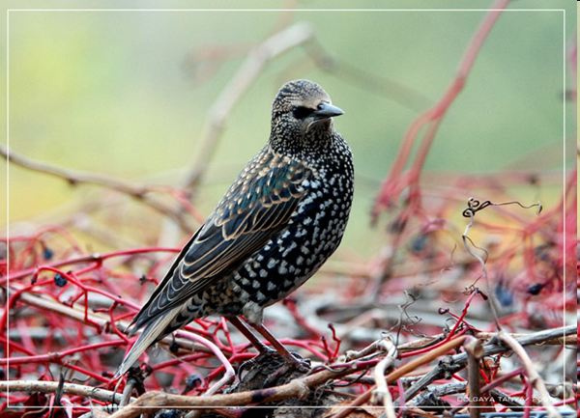
Особенности строения клюва
Скворцы великолепно различают виды растений.
Они вплетают в свои гнёзда стебли лекарственных растений.
Птичий нос помогает ориентироваться в особом мире запахов. Например: буревестники и глупыши чувствуют запах приманки за 3 км. А вот альбатросы аж за 30 км.

Slide 17
Форма клюва птиц.
форма | Вид птиц | применение
Длинный | Аист, цапля, тукан, топорок. Медонос, колибри. Пеликан. | Толстый – добывать пищу из воды, из под камней Тонкий – добывать нектар, цветочную пыльцу. Сочком – ловить рыбу
Средний | Орлы, ястребы. Стрижи, ласточки. Дятлы. | Изогнутый разрывать пищу. Широкий ловить на лету Крепкий, прямой, острый – добывать из под коры
Короткий | Синица, воробей, зяблик. Клест. Совы.Попугай. | Округлый – клевать семена. Перекрещивающийся – шишки потрошить. С крючком .

Slide 18
Спасибо за внимание.

